Slide 1

ALTA FLORESTA – MATO GROSSO
AUDIÊNCIA PÚBLICA
LOA - 2020
PODER LEGISLATIVO
Câmara Municipal de Alta Floresta
Alta Floresta – MT, 11 de dezembro de 2019

Slide 2

Base Legal
Da Audiência
Art. 48, da Lei Complementar Federal 101/2000 - LRF
2. Do PPA/LDO/LOA
Art. 165, da CF./88
Artigos 4º e 5º, da LC. 101/00 - LRF
3. Lei Orgânica do Municipio
Art. 59;

Slide 3
O QUE É LOA ?
Lei Orçamentária Anual
Prevista no Art. 165, inciso III da CF, a LOA é a Lei Orçamentária Anual que demonstrará a expectativa de origem de recurso (RECEITAS) e sua fixação das aplicações (DESPESAS).

Slide 4
O QUE DEVE CONTER A LOA ?
Constituição Federal, Art. 165 § 2º
I - o orçamento fiscal referente aos Poderes da União, seus fundos, órgãos e entidades da administração direta e indireta, inclusive fundações instituídas e mantidas pelo Poder Público;
II - o orçamento de investimento das empresas em que a União, direta ou indiretamente, detenha a maioria do capital social com direito a voto;
III - o orçamento da seguridade social, abrangendo todas as entidades e órgãos a ela vinculados, da administração direta ou indireta, bem como os fundos e fundações instituídos e mantidos pelo Poder Público.
Lei Complementar de Responsabilidade Fiscal
Art. 5º O projeto de lei orçamentária anual, elaborado de forma compatível com o plano plurianual, com a lei de diretrizes orçamentárias e com as normas desta Lei Complementar:

Slide 5

Prefeitura Municipal de Alta Floresta Estado de Mato Grosso
Análise de Receita

Slide 6

Evolução Histórica da Receita Arrecadada
Administração DIRETA
Especificação das Receitas | 2017 | 2018 | % | 2019 | %
Receitas Tributárias | 20.970.508 | 25.293.312 | 20,61% | 32.142.500 | 27,08%
Receitas de Contribuição | 3.210.965 | 3.175.175 | (1,11%) | 3.400.000 | 7,08%
Receitas Patrimonial | 497.795 | 347.439 | (30,20%) | 481.200 | 38,50%
Receita de Serviços | 769.844 | 727.157 | (5,54%) | 702.000 | (3,46%)
Transferências Correntes | 87.880.830 | 84.662.074 | (3,66%) | 81.418.780 | (3,83)
Outras Receitas | 5.941.760 | 1.107.451 | (81,36%) | 761.500 | (31,24%)
Receitas de Capital | 3.172.136 | 2.722.292 | (14,18%) | 8.650.000 | 217,75%
Deduções da Receita (-) | (11.999.178) | - | - | - | -
Sub Total | 110.444.662 | 118.034.900 | 6,87% | 127.555.980 | 8,07%

Slide 7

Comparativo de Receita
Administração DIRETA
Especificação das Receitas | 2018 | Previsão 2019 | % | Arrecadação de (08) meses | %
Receitas Tributárias | 25.293.312 | 32.142.500 | 27,08% | 22.034.254 | 68,55%
Receitas de Contribuição | 3.175.175 | 3.400.000 | 7,08% | 2.937.803 | 86,41%
Receitas Patrimonial | 347.439 | 481.200 | 38,50% | 603.584 | 125,43%
Receita de Serviços | 727.157 | 702.000 | (3,46%) | 507.222 | 72,25%
Transferências Correntes | 84.662.074 | 81.418.780 | (3,83%) | 60.211.985 | 73,95%
Outras Receitas | 1.107.451 | 761.500 | (31,24%) | 808.482 | 106,17%
Receitas de Capital | 2.722.292 | 8.650.000 | 217,75% | 1.459.713 | 16,88%
Sub Total | 118.034.900 | 127.555.980 | 8,07% | 88.563.043 | 69,43%

Slide 8

Exercício 2020 – PREVISÃO Receita
Administração DIRETA
Especificação das Receitas | 2020
Receitas Tributárias | 28.313.300
Receitas de Contribuição | 4.200.000
Receitas Patrimonial | 617.600
Receita de Serviços | 802.000
Transferências Correntes | 92.326.200
Outras Receitas | 971.800
Receitas de Capital | 6.989.000
Sub Total | 134.219.900

Slide 9
Exercício 2020 – PREVISÃO Receita
Instituto de Previdência Municipal - IPREAF
Especificação das Receitas | 2020
Receitas de Contribuição | 5.560.000
Receitas Patrimonial | 9.000.000
Outras Receitas Correntes | 615.000
Contribuições – Intra-Orçamentárias | 8.470.000
Sub Total | 23.645.000
Total previsão Receita 2020 - Consolidado
Administração Direta (Executivo + Legislativo) | 134.219.900
Instituto de Previdência Municipal - IPREAF | 23.645.000
Total | 157.864.900

Slide 10


Prefeitura Municipal de Alta Floresta
Investimentos

Slide 11

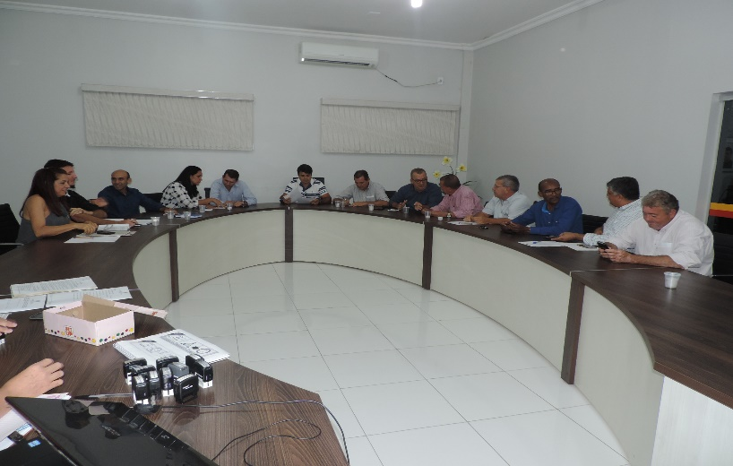
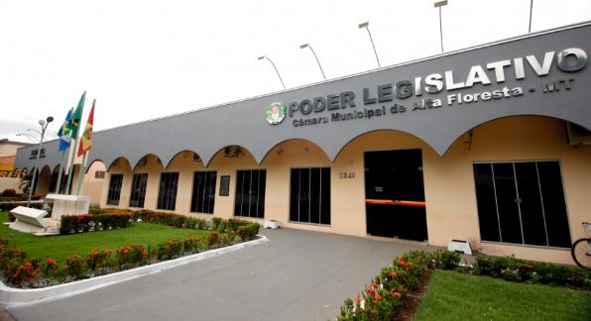
PODER LEGISLATIVO
Câmara Municipal de Alta Floresta

Slide 12
Câmara Municipal – Poder Legislativo
Programa | ação | 2020
Ação Legislativa | Ativ. Adm do Legislativo | 5.327.114
Ação Legislativa | Publicidade de atos oficias | 300.000
Ação Legislativa | Ativ. Adm. Do Controle Interno | 264.600
Infraestrutura Patrimonial | Reforma e Ampliação do Prédio | 450.000
TOTAL |  | 6.341.714

Slide 13
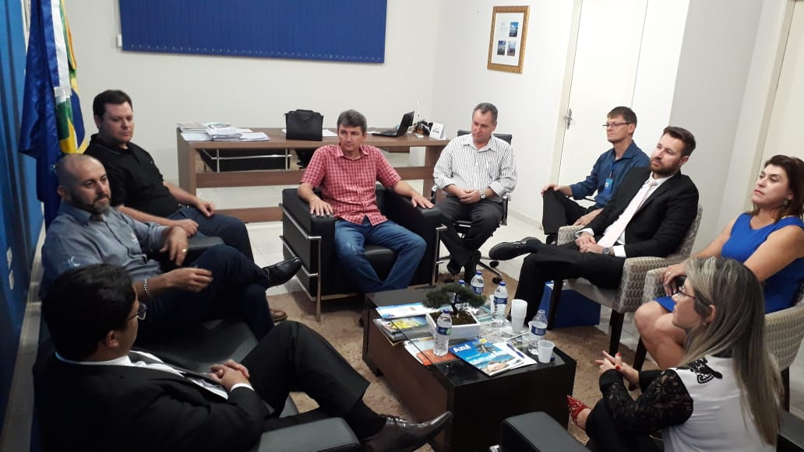
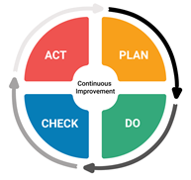

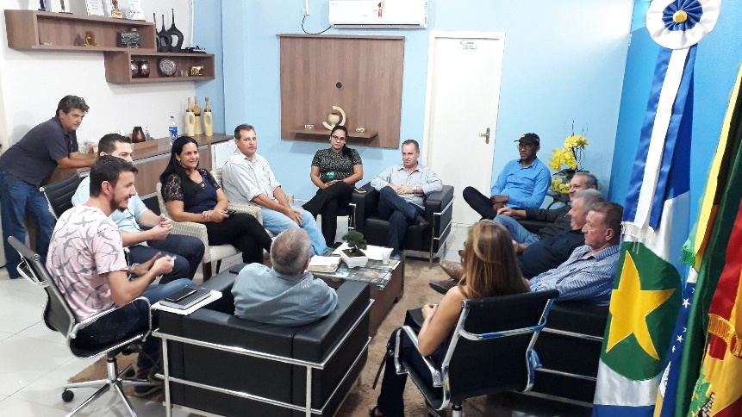
Poder Executivo
Secretarias meios

Slide 14

Gabinete do Prefeito
Programa | ação | 2020
Gestão Administrativa | Ativ. Adm. Do Gabinete Prefeito | 1.926.000
Educação do Ensino Superior | Convênios c/ inst. Públicas de ensino superior | 50.000
Gestão Administrativa | Ativ. Adm. do Gabinete vice-prefeito | 142.000
Auditoria e Controle | Manutenção do Controle Interno | 508.000
Defesa da Ordem Jurídica | Manutenção da Procuradoria do Município | 1.039.000
Gestão Publica Responsável e Transparente | Ativ. Adm. da Direção de Cerimonial | 112.000
TOTAL |  | 3.777.000

Slide 15
Secretaria Munc. de Gestão, Finanças e Planejamento
Programa | ação | 2020
Gestão Administrativa | Ativ. Adm. Da Direção Gestão | 3.345.000
Gestão Administrativa | Conserv. e Manut. Rodoviária | 533.000
Gestão Administrativa | Conserv. e Manut. Cemitério Municipal | 228.000
Gestão Administrativa | Manut. Do setor de Almoxarifado e Patrimônio | 447.000
Gestão Administrativa | Capacitação e valorização de agentes públicos | 65.000
Gestão Administrativa | Realiz. Concurso e/ou teste seletivo | 200.000
Gestão Administrativa | Manutenção Tiro de Guerra | 263.000
SUB-TOTAL |  | 5.081.000

Slide 16
Secretaria Munc. de Gestão, Finanças e Planejamento
Programa | ação | 2020
Construção e Reforma Próprios Públicos | Manut. Dos prédios públicos municipais | 430.000
Gestão Administrativa | Ativ. Adm Direção Finanças | 3.533.000
PASEP | Contribuição ao PASEP | 1.337.219
Serviço da Divida Interna | Amortização Principal e Juros da Divida | 2.265.000
Serviço da Divida Interna | Precatórios Art. 100 CF e Alterações | 940.000
Reserva de Contingência | Reserva de Contingência | 636.154
Gestão Administrativa | Ativ. Adm. Direção de Planejamento | 237.000
SUB-TOTAL |  | 9.378.373
TOTAL |  | 14.459.373

Slide 17
Secretaria Municipal de Governo
Programa | ação | 2020
Gestão Administrativa | Ativ. Adm. da Chefia de Governo | 165.000
Gestão Administrativa | Ativ. Adm. da Ascon | 229.000
Gestão Administrativa | Manutenção do PROCON | 877.000
Gestão Administrativa | Ativ. Adm. do dpto de Proteção e Defesa Civil | 200.000
TOTAL |  | 1.471.000

Slide 18
Secretaria Municipal de Assuntos Estratégicos
Programa | ação | 2020
Gestão Administrativa | Atividade Adm. Da Secretaria | 170.000
TOTAL |  | 170.000
Secretaria Executiva
Programa | ação | 2020
Gestão Administrativa | Manutenção da Secretaria | 604.000
Gestão Administrativa | Manutenção da Contadoria Municipal | 34.000
TOTAL |  | 638.000

Slide 19

Secretaria Municipal Assistência Social
Programa. | ação | 2020
Gestão em Assistência Social | Ativ. Adm. Conselhos Municipais de Direito | 66.000
Gestão em Assistência Social | Atividades Adm. da Secretaria de Assistência Social | 2.720.262
Gestão em Assistência Social | Atividade Administrativa do Conselho Tutelar | 107.000
Gestão em Assistência Social | Manut. Fundo Mun. Direito da Criança e Adolescentes | 49.000
Construção e Reforma de Próprios Públicos | Construção – Casa Lar | 170.000
Sub - TOTAL |  | 3.112.262

Slide 20
Secretaria Municipal Assistência Social
Programa | Ação | 2020
Gestão em Assistência Social | Manutenção do Setor de Habitação | 79.000
Construção e Reforma de Próprios Públicos | Reforma e Ampliação - SINE | 65.000
Gestão em Assistência Social | Manut. do SINE – Sist. Nacional de Emprego | 48.000
Construção e Reforma de Próprios Públicos | Const. Centro de Conviv. dos Idosos | 300.000
Construção e Reforma de Próprios Públicos | Ampliar e Reformar Centro de Convivência do Idoso | 25.000
Proteção Social | Construção e Manutenção – Academias de Terceira Idade | 80.000
Sub - TOTAL |  | 3.709.262

Slide 21
Secretaria Municipal Assistência Social
Programa | ação | 2020
Construção e Reforma de próprios públicos | Ampliação e Reforma dos CRAS | 320.000
Proteção Social | Manutenção Beneficio Eventual – Proteção Básica | 113.000
Proteção Social | Firmar Convênios e parcerias c/ instituições – Proteção básica | 238.000
Proteção Social | Manutenção da proteção social básica | 1.566.000
Gestão em Assistência Social | Manutenção – Cadastro único, bolsa família | 93.000
Sub - TOTAL |  | 6.039.262

Slide 22
Secretaria Municipal Assistência Social
Programa | ação | 2020
Construção e Reforma de próprios públicos | Construção CRAS | 125.000
Construção e Reforma de próprios públicos | Ampliação e Reforma do CREAS | 340.000
Proteção Social | Manutenção Beneficio Eventual - Especial | 305.000
Proteção Social | Manutenção do Serviço de Prot. a Sit. de Calamidade Pública | 6.000
Proteção Social | Firmar Conv. e parc. c/instituições | 440.000
Proteção Social | Serviço de Acolhimento Institucional – Casa Lar | 73.000
TOTAL |  | 7.328.262

Slide 23

Secretaria Municipal de Educação
Programa | ação | 2020
Gestão em Educação | Ativ. Adm. Do Conselho Educação | 132.000
Gestão em Educação | Ativ. Adm da Secretaria de Educação | 3.004.075
Gestão em Educação | Manutenção da Quota do Salario Educação | 1.700.000
Infraestrutura Educacional | Reforma e Read. Do prédio da Secretaria de Educação | 40.000
Gestão em Educação | Manut. Escolas Educação - Fundamental | 685.000
Sub -TOTAL |  | 5.561.075

Slide 24
Secretaria Municipal de Educação
Programa | ação | 2020
Infraestrutura Educacional | Reforma, Readequação Quadra Poliesportiva – Fundamental | 111.000
Infraestrutura Educacional | Reforma e Readequação de Escolas – Fundamental | 663.000
Infraestrutura Educacional | Construção de Escola – Ensino Fundamental | 3.400.000
Gestão em Educação | Manutenção Escolas Educação - Infantil | 600.000
Infraestrutura Educacional | Reforma e Readequação de Escolas - Infantil | 851.000
Infraestrutura Educacional | Construção de Escola Educação Infantil | 2.630.000
Gestão em Educação | Manutenção das Politicas Pedagógicas | 91.000
Sub - TOTAL |  | 8.346.000

Slide 25

Secretaria Municipal de Educação
Programa | Ação | 2020
Gestão em Educação | Capacitação dos Profissionais da Educação – Especial | 42.000
Gestão em Educação | Capacitação dos Profissionais da Educação – Fundamental | 56.000
Gestão em Educação | Capacitação dos Profissionais da Educação – Infantil | 22.000
Renovação de Frota de Veículos e Equipamentos | Aquisição de Veiculo para alimentação escolar | 300.000
Alimentação Escolar | Manutenção Alimentação Escolar – Fundamental (Especial) | 35.000
Alimentação Escolar | Manutenção Alimentação Escolar – Fundamental | 600.000
Alimentação Escolar | Manutenção Alimentação Escolar - EJA | 7.000
TOTAL |  | 1.062.000

Slide 26
Secretaria Municipal de Educação
Programa | ação | 2020
Alimentação Escolar | Manutenção Alimentação Escolar – Infantil (Creche) | 740.000
Alimentação Escolar | Manutenção Alimentação Escolar – Infantil (Pré-escola) | 515.000
Alimentação Escolar | Manutenção Alimentação Escolar – Educação Especial | 26.500
Renovação de frota de veículos e equipamentos | Aquisição de veículos para Transporte Escolar | 325.000
Transporte Escolar | Manutenção do Transporte Escolar | 3.190.000
Sub - TOTAL |  | 4.796.500

Slide 27
Secretaria Municipal de Educação
Programa | ação | 2020
Gestão do FUNDEB | Fundeb 60% - Fundamental | 6.319.000
Gestão do FUNDEB | Fundeb 60% - Creche | 4.035.000
Gestão do FUNDEB | Fundeb 60% - Infantil | 3.605.000
Gestão do FUNDEB | Fundeb 40% - Fundamental | 4.068.000
Gestão do FUNDEB | Fundeb 40% - Creche | 2.632.000
Gestão do FUNDEB | Fundeb 40% - Infantil | 1.595.300
Gestão do FUNDEB | Fundeb 60% - Educação Especial | 691.000
Gestão do FUNDEB | Fundeb 40% - Educação Especial | 261.000
Sub - TOTAL |  | 23.206.300
TOTAL GERAL |  | 42.971.875

Slide 28
Secretaria Esportes, Cultura e Juventude
Programa | ação | 2020
Gestão Administrativa | Ativ. Adm. De Esportes e Lazer | 2.094.300
Construção e Reforma de Próprios Públicos | Reforma e Ampliação do Ginásio de Esportes | 85.000
Gestão da Politica de Esportes e Lazer | Incentivo as praticas desportivas | 215.000
Gestão da Politica de Esportes e Lazer | Manutenção do complexo esportivo | 283.000
Gestão Administrativa | Ativ. Adm. Da Direção de Cultura e Juventude | 738.000
Sub - TOTAL |  | 3.415.300

Slide 29
Secretaria Esportes, Cultura e Juventude
Programa | ação | 2020
Construção e Reforma de próprios públicos | Reforma do Centro Cultural | 230.000
Promoção e Difusão Cultural | Festividades, Festivais, e concursos culturais | 335.000
Promoção e Difusão Cultural | Manutenção e Estruturação do Centro Cultural | 155.000
Promoção e Difusão Cultural | Manutenção das Oficinas Culturais | 164.000
Sub - TOTAL |  | 884.000
TOTAL GERAL |  | 4.299.300

Slide 30
Secretaria Municipal de Infraestrutura
Programa | ação | 2020
Gestão Administrativa | Ativ. Adm. Infraestrutura | 4.453.000
Infraestrutura Patrimonial | Revitalização de Praças, parques e jardins | 60.000
Execução de Infraestrutura | Construção de pontes, bueiros e galerias | 990.000
Execução de Infraestrutura | Pavimentação e Obras Complementares | 3.744.000
Renovação de Frota de veículos e equipamentos | Adquirir veículos, Maq. E equipamentos – SINFRA | 360.000
Renovação de Frota de veículos e equipamentos | Manutenção da Frota Mecanizada da SINFRA | 1.355.000
Plano Diretor e Des. Socio Ambiental | Serviço de Coleta de Lixo | 1.500.000
Sub - TOTAL |  | 12.462.000

Slide 31
Secretaria Municipal de Infraestrutura
Programa | ação | 2020
Execução de Infraestrutura | Manutenção da Iluminação Pública | 4.255.000
Execução de Infraestrutura | Manutenção de Vias Públicas | 995.000
Gestão Administrativa | Ativ. Adm. Direção da Cidade | 1.005.000
Execução de Infraestrutura | Construção de Calçadas (acessibilidade) | 40.000
Gestão Administrativa | Ativ. Adm. Transito, Transportes e Segurança | 847.000
Gestão Administrativa | Manutenção da Guarda Municipal/Agente de trânsito | 867.000
Execução de Infraestrutura | Ampliação, Modernização e Fiscalização de Transito | 740.000
Sub - TOTAL |  | 8.749.000
TOTAL GERAL |  | 21.211.000

Slide 32
Secretaria Municipal de Saúde
Programa | ação | 2020
Gestão das Politicas Públicas de Saúde | Manutenção da Secretaria Munc. De Saúde | 4.699.600
Gestão das Politicas Públicas de Saúde | Manutenção da Ouvidoria do SUS | 7.000
Gestão das Politicas Públicas de Saúde | Manutenção do Conselho Municipal de Saúde | 31.000
Gestão das Politicas Públicas de Saúde | Manutenção das unidades Básicas de Saúde | 7.514.000
Gestão das Politicas Públicas de Saúde | Manutenção – Saúde Bucal | 1.583.000
Gestão das Politicas Públicas de Saúde | Manutenção Agente Comunitário de Saúde | 1.937.000
Infraestrutura de Saúde | Const. Ref. e Amp. das Unidades de Saúde | 965.141
Sub - TOTAL |  | 16.736.741

Slide 33
Secretaria Municipal de Saúde
Programa | Ação | 2020
Gestão das Politicas Públicas de Saúde | Manutenção do Consorcio Inte. De Saúde | 916.404
Gestão das Politicas Públicas de Saúde | Manutenção do Centro de Hanseniase | 100.000
Gestão das Politicas Públicas de Saúde | Manutenção de rede de apoio e Diagnostico | 982.000
Gestão das Politicas Públicas de Saúde | Manut. Tratamento fora do município – TFD | 2.357.000
Gestão das Politicas Públicas de Saúde | Assistência a rede especial de consultas medicas | 29.000
Gestão das Politicas Públicas de Saúde | Manut. Da unidade de pronto atendimento | 1.250.000
Gestão das Politicas Públicas de Saúde | Assistência a saúde mental | 720.000
TOTAL |  | 6.354.404

Slide 34
Secretaria Municipal de Saúde
Programa | Ação | 2020
Gestão das Politicas Públicas de Saúde | Manutenção do CER | 1.033.000
Infraestrutura de Saúde | Construção da Unidade de Pronto Atendimento | 395.000
Gestão das Politicas Públicas de Saúde | Manutenção da Vigilância Sanitária | 283.000
Gestão das Politicas Públicas de Saúde | Manutenção da Vigilância Epidemiológica | 460.000
Gestão das Politicas Públicas de Saúde | Manutenção da Vigilância Ambiental | 743.000
Gestão das Politicas Públicas de Saúde | Manutenção DST-HIV-AIDS | 612.180
Gestão das Politicas Públicas de Saúde | Manutenção Farmácia Básica | 670.000
Sub - TOTAL |  | 4.196.180
TOTAL GERAL |  | 27.287.325

Slide 35
Secretaria Municipal de Desenvolvimento
Programa | Ação | 2020
Gestão Administrativa | Ativ. Adm. Da Direção Ind. Com. E Turismo | 407.000
Alta Floresta Turismo | Desenv. Ação e Politicas Públicas ao Turismo | 105.000
Promoção da Industria e Comercio | Promoção Comercial, apoio ao empreendorismo | 60.000
Promoção da Industria e Comercio | Apoio na Criação e Instalação do Distrito Industrial | 15.000
Sub - TOTAL |  | 587.000

Slide 36
Secretaria Municipal de Desenvolvimento
Programa | Ação | 2020
Plano Diretor e Desenvolvimento socio ambiental | Serviços de Coleta e Descarte de Lixo Eletrônico | 30.000
Gestão Administrativa | Ativ. Adm. da Direção Meio Ambiente | 986.500
Gestão da Politica Ambiental | Manutenção Brigada de Combate de Incêndio | 90.000
Gestão da Politica Ambiental | Consolidação da politica municipal de meio ambiente | 25.000
Sub - TOTAL |  | 1.131.500
TOTAL GERAL |  | 2.455.500

Slide 37

Secretaria Agricultura e Pecuária
Programa | Ação | 2020
Gestão Administrativa | At. Adm. Da Secretaria | 767.550
Gestão Administrativa | Manutenção Frota da Agricultura | 270.000
Fomento a Agricultura Familiar | Aquis. de Maquinas e Equipamentos para Agricultura | 85.000
Fomento a Agricultura Familiar | Fomentar a Bacia Leiteira | 100.000
Fomento a Agricultura Familiar | Fomento a Psicultura | 85.000
Fomento a Agricultura Familiar | Fomento a Cafeicultura | 230.000
Fomento a Agricultura Familiar | Fomento e Comercialização a Horticultura | 104.000
Fomento a Agricultura Familiar | Incentivo a Agricultura Orgânica | 68.000
Fomento a Agricultura Familiar | Fomento a Meliponicultura/Apicultura | 100.000
TOTAL |  | 1.809.550

Slide 38

Instituto de Previdência - Indireta
Programa | Ação | 2020
Gestão em Previdência Municipal | Reserva Orçamentária do IPREAF | 11.963.000
Gestão em Previdência Municipal | Transparência ao Segurado | 20.000
Gestão em Previdência Municipal | Atividade Administrativa do IPREAF | 11.477.000
Gestão em Previdência Municipal | Concursos e/ou testes seletivos para o IPREAF | 15.000
Infraestrutura do IPREAF | Adequação física do prédio do IPREAF | 170.000
TOTAL |  | 23.645.000

Slide 39

Projeto de Lei 2019
 | 2020 | %
Câmara Municipal | 6.341.714 | 4,72%
Gabinete do Prefeito | 3.777.000 | 2,81%
Secretaria de Gestão, Finanças e Planejamento | 14.459.373 | 10,77%
Secretaria Municipal de Governo | 1.471.000 | 1,10%
Secretaria. de Assuntos Estratégicos | 170.000 | 0,13%
Secretaria Executiva | 638.000 | 0,48%
Secretaria Assistência Social | 7.328.262 | 5,46%
Secretaria Municipal de Educação | 42.971.875 | 32,02%
Secretaria Esportes, Cultura e Juventude | 4.299.300 | 3,20%
Secretaria Municipal de Infraestrutura | 21.211.000 | 15,80%
Secretaria Municipal de Saúde | 27.287.325 | 20,33%
Secretaria Municipal de Desenvolvimento | 2.455.500 | 1,83%
Secretaria Agricultura e Pecuária | 1.809.550 | 1,35%
TOTAL | 134.219.900 | 100%

Slide 40
LOA – Lei Orçamentária Anual/2020
Orçamento Município de Alta Floresta | 2020 | %
Legislativo - Câmara Municipal | 6.341.714 | 4,02%
Executivo – Secretarias Municipais | 23.645.000 | 14,98%
Instituto de Previdência - IPREAF | 127.878.186 | 81%
TOTAL | 157.864.900 | 100%

Slide 41
Emendas parlamentares
Emenda n. 028/2019
Autoria vereadores: Mequiel Zacarias Ferreira e Elisa Gomes Machado;
Emenda n. 029/2019
Autoria vereador: Mequiel Zacarias Ferreira

Slide 42

ALTA FLORESTA – MATO GROSSO
“ A melhor maneira de prever o futuro é criá-lo.”
Peter Drucker

